Slide 1

NÁZEV: VY_32_INOVACE_3. 2. 4. 3. F 13 Polymerace
NÁZEV ŠKOLY: Základní škola Strančice, okres Praha-východ
AUTOR: Ing. Ivana Fiedlerová
TEMA: Chemie - Polymerace
ČÍSLO PROJEKTU: CZ.1.07/1.4.00/21.2976

Slide 2
Anotace
Polymerace
Tento materiál popisuje polymeraci,
uvádí význam a využití některých polymerů

Slide 3
Polymerace

Slide 4
Plasty nalezly použití téměř ve všech průmyslových odvětvích i v domácnostech.
Plasty, plastické hmoty nebo (obecnějším) názvem „umělé hmoty“, označují řadu polymerních materiálů.
Často obsahují další látky ke zlepšení užitných vlastností, např. odolnosti proti stárnutí, zvýšení houževnatosti, pružnosti apod.
Plasty mohou být formovány do předmětů, filmů nebo vláken, jsou tvarovatelné - mají vlastnost zvanou plasticita.
Plasty se vyznačují velkou variabilitou vlastností, jako je např. tepelná odolnost, tvrdost, pružnost.
Mezi jejich výhody patří nízká hustota, chemická odolnost, jednotnost složení a struktury a dobrá zpracovatelnost energeticky málo náročnými technologiemi vhodnými pro masovou výrobu

Slide 5
Polymerace
je chemická reakce, při které se spojuje velký počet malých molekul (monomerů) a vznikají vysokomolekulární látky (polymery).
Podmínkou na monomer je, aby obsahoval alespoň jednu dvojnou vazbu, např. ethylen, propylen, vinylchlorid atd.
Výchozí látka se označuje jako monomer, produktem polymerace je polymer.

Slide 6
Polymerace ethylenu
Molekuly ethylenu mají schopnost navzájem se vázat důsledkem čehož vzniká obrovská molekula.
Základní kostrou této makromolekuly tvoří řetězec složený z několika tisíc uhlíkových atomů.
Této schopnosti molekul ethylenu se využívá při výrobě polyethylenu a příslušná reakce se nazývá polymerace

Slide 7



Schéma polymerace
1. Monomer
(ethylen)
2. Dvojná vazba zaniká
3. Polymer
(polyethylen)

Slide 8

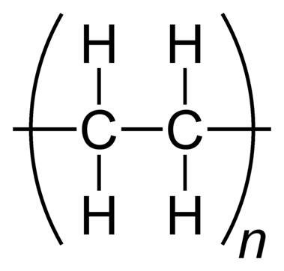
Rovnice polymerace
Číslo n je větší než tisíc; hranatými závorkami ve vzorci polyethylenu se označuje úsek makromolekuly, který se mnohonásobně opakuje
polyethylen

Slide 9
Význam polymerace
Polymerizace je základní reakce pro výrobu plastů, syntetických kaučuků a umělých vláken.
Uplatňuje se při výrobě a využití laků, polyesterů, laminátů a v lékařství.
Polymerizace se vyskytuje též v procesech v živé přírodě, např. při biosyntéze polysacharidů a proteinů

Slide 10
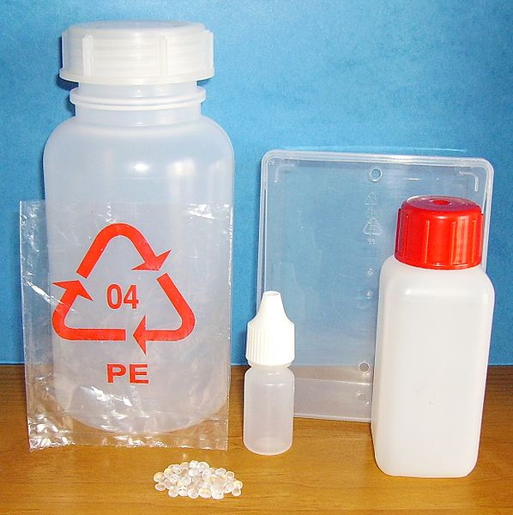
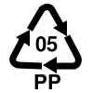
Polymerace propylenu
n CH₂=CH-CH₃ [-CH₂-CH-CH₃-]_{n}
propylen polypropylen

Slide 11
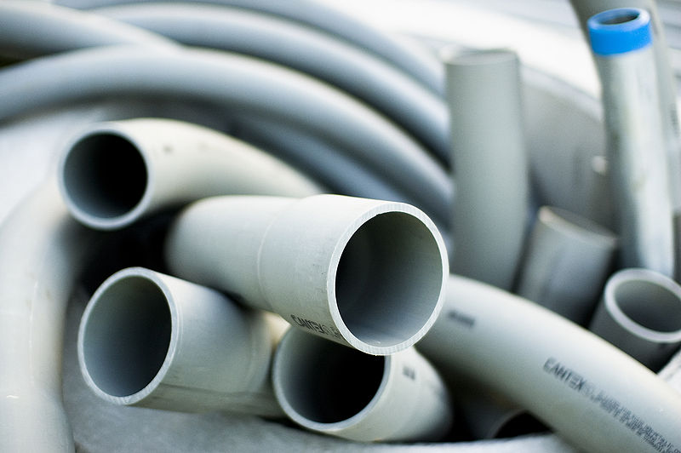
Polymerace vinylchloridu
n CH₂=CHCl [-CH₂-CHCl-]_{n}
vinylchlorid polyvinylchlorid
Polyvinylchlorid (PVC) je druhou nejpoužívanější umělou hmotou na Zemi. Vyrábí se polymerací vinylchloridu (těkavý, jemně nasládlý plyn, bod varu = 139 °C) a od většiny běžných plastů se liší obsahem chloru. Výroba od roku 1935.

Slide 12

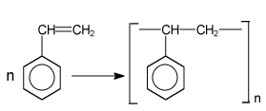
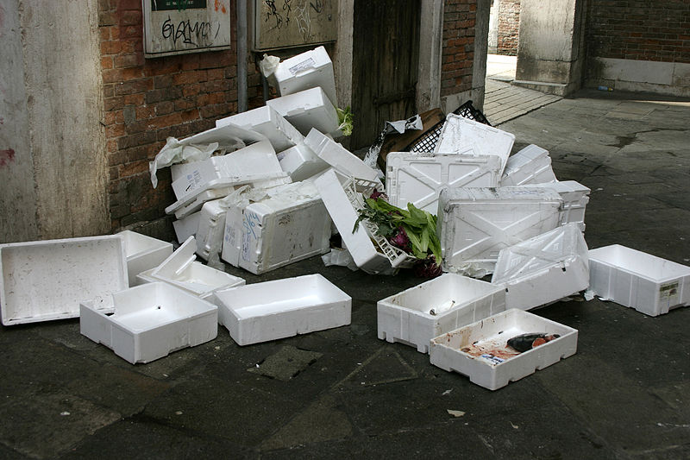
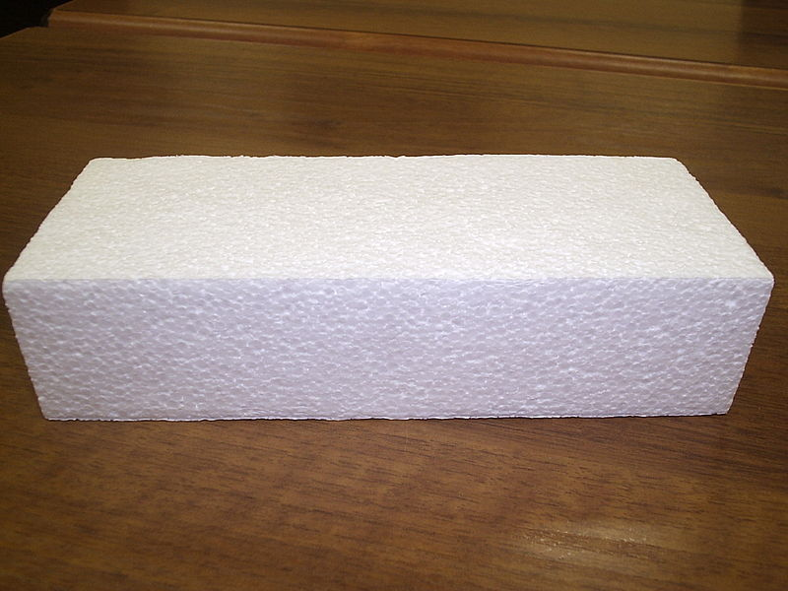
Polystyren

Slide 13
Použití polystyrenu
Použití v potravinářství
Z polystyrenu se vyrábí např. obaly nebo jednorázové nádobí (talíře, kelímky, misky, příbory aj.). Vzhledem k jeho dobré barvitelnosti je k dispozici v řadě odstínů.
Použití ve stavebnictví
Ve stavitelství se používá polystyren v tepelných izolacích domů (fasád), drcený polystyren se může přidávat do betonů podlah (polystyrenbeton) - snížení hmotnosti, zlepšení tepelně-izolačních vlastností.

Slide 14
Zdroje a citace
Výrobky z polypropylenu: foto. In: Wikipedia: the free encyclopedia [online]. San Francisco (CA): Wikimedia Foundation, 2001- [cit. 2012-09-10]. Dostupné z: http://commons.wikimedia.org/wiki/File:PE_and_PP_objects.jpg?uselang=cs
Značka pp pro recyklaci. In: Wikipedia: the free encyclopedia [online]. San Francisco (CA): Wikimedia Foundation, 2001- [cit. 2012-09-10]. Dostupné z: http://commons.wikimedia.org/wiki/File:Plastic-recyc-05.svg?uselang=cs
Trubky PVC: foto. In: Wikipedia: the free encyclopedia [online]. San Francisco (CA): Wikimedia Foundation, 2001- [cit. 2012-09-10]. Dostupné z: http://commons.wikimedia.org/wiki/File:Plastic_tubing.jpg?uselang=cs
Symbol polystyrenu: piktogram. In: Wikipedia: the free encyclopedia [online]. San Francisco (CA): Wikimedia Foundation, 2001- [cit. 2012-09-10]. Dostupné z: http://commons.wikimedia.org/wiki/File:Plastic-recyc-06.svg?uselang=cs
Deska polystyrenu: foto. In: Wikipedia: the free encyclopedia [online]. San Francisco (CA): Wikimedia Foundation, 2001- [cit. 2012-09-10]. Dostupné z: http://commons.wikimedia.org/wiki/File:%D0%9F%D0%B5%D0%BD%D0%BE%D0%BF%D0%BB%D0%B0%D1%81%D1%82.jpg?uselang=cs
Polystyren odpad: foto. In: Wikipedia: the free encyclopedia [online]. San Francisco (CA): Wikimedia Foundation, 2001- [cit. 2012-10-09]. Dostupné z: http://cs.wikipedia.org/wiki/Soubor:Waste_-_Polystirene.jpg
ČTRNÁCTOVÁ,CSC., Doc. RNDr.Hana, Prof. Ing.Karel KOLÁŘ,CSC., PaedDr. Miloslava SVOBODOVÁ a RNDr.František ZEMÁNEK. Přehled chemie pro základní školy. 1. vydání. Praha: SPN-pedagogické nakladatelství, a.s., 2006. ISBN 80-7235-260-1.

